Slide 1


Slide 2


雪 梨 華 人 基 督 教 會
粵 語 堂 聖 餐 主 日
2020年3月8日上午九時十五分
請肅靜預備崇拜

Slide 3



Slide 4


Slide 5

齊來讚美

Slide 6
我的心，你要稱頌耶和華，
Bless the Lord, my soul, praise His Holy name
Bless the 不可忘記衪的恩惠。
I will not forget that He is good
我的心，你要稱頌耶和華
Praise the Lord, O My Soul
  曲: 林良真 / 游智婷 詞: 林良真 (經文摘編~詩篇 103篇)
  《注目看耶穌》讚美之泉音樂事工版權所有
V1a

Slide 7
衪赦免你一切過犯罪孽，
He forgives my sin and He heals my pain
醫治你疾病復原。
He heals my life and makes me whole
我的心，你要稱頌耶和華
Praise the Lord, O My Soul
  曲: 林良真 / 游智婷 詞: 林良真 (經文摘編~詩篇 103篇)
  《注目看耶穌》讚美之泉音樂事工版權所有
V1b

Slide 8
我的心，你要稱頌耶和華，
Bless the Lord, my soul, praise His Holy name
不可忘記衪的恩惠。
I will not forget that He is good
我的心，你要稱頌耶和華
Praise the Lord, O My Soul
  曲: 林良真 / 游智婷 詞: 林良真 (經文摘編~詩篇 103篇)
  《注目看耶穌》讚美之泉音樂事工版權所有
V1c

Slide 9
衪以仁愛慈悲為你冠冕，
He will crown my life with His gracious love
為受屈的人伸冤。
Renews and heals my soul
我的心，你要稱頌耶和華
Praise the Lord, O My Soul
  曲: 林良真 / 游智婷 詞: 林良真 (經文摘編~詩篇 103篇)
  《注目看耶穌》讚美之泉音樂事工版權所有
V1d

Slide 10
天離地有何等的高，
For as high as heavens above
衪的慈愛也等的深，
How deep is the love that You give
我的心，你要稱頌耶和華
Praise the Lord, O My Soul
  曲: 林良真 / 游智婷 詞: 林良真 (經文摘編~詩篇 103篇)
  《注目看耶穌》讚美之泉音樂事工版權所有
Ca

Slide 11
東離西有多麼的遠，
For as far as the ends of the earth
衪使我的過犯也離我多遠，
He takes all my shame and my sins
我的心，你要稱頌耶和華
Praise the Lord, O My Soul
  曲: 林良真 / 游智婷 詞: 林良真 (經文摘編~詩篇 103篇)
  《注目看耶穌》讚美之泉音樂事工版權所有
Cb

Slide 12
耶和華有憐憫的愛，
For the Lord is mercy and love
且有豐盛無盡的恩典，
He’s abounding with freedom and grace
我的心，你要稱頌耶和華
Praise the Lord, O My Soul
  曲: 林良真 / 游智婷 詞: 林良真 (經文摘編~詩篇 103篇)
  《注目看耶穌》讚美之泉音樂事工版權所有
Cc

Slide 13
從亙古直到永遠，
Forever, He is my Lord
耶和華衪是我的神。
Now until the end of the age
我的心，你要稱頌耶和華
Praise the Lord, O My Soul
  曲: 林良真 / 游智婷 詞: 林良真 (經文摘編~詩篇 103篇)
  《注目看耶穌》讚美之泉音樂事工版權所有
Cd

Slide 14
我的心，你要稱頌耶和華，
Bless the Lord, my soul, praise His Holy name
Bless the 不可忘記衪的恩惠。
I will not forget that He is good
我的心，你要稱頌耶和華
Praise the Lord, O My Soul
  曲: 林良真 / 游智婷 詞: 林良真 (經文摘編~詩篇 103篇)
  《注目看耶穌》讚美之泉音樂事工版權所有
V1a

Slide 15
衪赦免你一切過犯罪孽，
He forgives my sin and He heals my pain
醫治你疾病復原。
He heals my life and makes me whole
我的心，你要稱頌耶和華
Praise the Lord, O My Soul
  曲: 林良真 / 游智婷 詞: 林良真 (經文摘編~詩篇 103篇)
  《注目看耶穌》讚美之泉音樂事工版權所有
V1b

Slide 16
我的心，你要稱頌耶和華，
Bless the Lord, my soul, praise His Holy name
不可忘記衪的恩惠。
I will not forget that He is good
我的心，你要稱頌耶和華
Praise the Lord, O My Soul
  曲: 林良真 / 游智婷 詞: 林良真 (經文摘編~詩篇 103篇)
  《注目看耶穌》讚美之泉音樂事工版權所有
V1c

Slide 17
衪以仁愛慈悲為你冠冕，
He will crown my life with His gracious love
為受屈的人伸冤。
Renews and heals my soul
我的心，你要稱頌耶和華
Praise the Lord, O My Soul
  曲: 林良真 / 游智婷 詞: 林良真 (經文摘編~詩篇 103篇)
  《注目看耶穌》讚美之泉音樂事工版權所有
V1d

Slide 18
天離地有何等的高，
For as high as heavens above
衪的慈愛也等的深，
How deep is the love that You give
我的心，你要稱頌耶和華
Praise the Lord, O My Soul
  曲: 林良真 / 游智婷 詞: 林良真 (經文摘編~詩篇 103篇)
  《注目看耶穌》讚美之泉音樂事工版權所有
Ca

Slide 19
東離西有多麼的遠，
For as far as the ends of the earth
衪使我的過犯也離我多遠，
He takes all my shame and my sins
我的心，你要稱頌耶和華
Praise the Lord, O My Soul
  曲: 林良真 / 游智婷 詞: 林良真 (經文摘編~詩篇 103篇)
  《注目看耶穌》讚美之泉音樂事工版權所有
Cb

Slide 20
耶和華有憐憫的愛，
For the Lord is mercy and love
且有豐盛無盡的恩典，
He’s abounding with freedom and grace
我的心，你要稱頌耶和華
Praise the Lord, O My Soul
  曲: 林良真 / 游智婷 詞: 林良真 (經文摘編~詩篇 103篇)
  《注目看耶穌》讚美之泉音樂事工版權所有
Cc

Slide 21
從亙古直到永遠，
Forever, He is my Lord
耶和華衪是我的神。
Now until the end of the age
我的心，你要稱頌耶和華
Praise the Lord, O My Soul
  曲: 林良真 / 游智婷 詞: 林良真 (經文摘編~詩篇 103篇)
  《注目看耶穌》讚美之泉音樂事工版權所有
Cd

Slide 22
來慈愛主信實無變，
Caring Lord, You’re a faithful God.
在每天清晨，主愛已彰顯。
Every break of dawn Your love is revealed.
主信實無變 You’re a faithful God
  曲﹑詞: 陳鎮華 《齊唱新歌5》© 香港基督徒音樂事工協會(ACM)版權所有
V1a

Slide 23
來慈愛主信實無變，
Caring Lord, You’re a faithful God.
沒有分陰晴，主愛勵勉。
Whether rain or shine,
Your love strengthens me.
主信實無變 You’re a faithful God
  曲﹑詞: 陳鎮華 《齊唱新歌5》© 香港基督徒音樂事工協會(ACM)版權所有
V1b

Slide 24
來愛慕到達主跟前，
I long to come before You.
渴慕救主引牽，
Your guidance is all I need.
主信實無變 You’re a faithful God
  曲﹑詞: 陳鎮華 《齊唱新歌5》© 香港基督徒音樂事工協會(ACM)版權所有
Ca

Slide 25
來困苦、壓逼、憂心、掛念，
In pain, in grief, in hopelessness
主信實無變 You’re a faithful God
  曲﹑詞: 陳鎮華 《齊唱新歌5》© 香港基督徒音樂事工協會(ACM)版權所有
Cb

Slide 26
來神愛眷必不停斷，
God’s love, it will never cease.
神愛眷終不改變。
God’s love, it’s always with me.
主信實無變 You’re a faithful God
  曲﹑詞: 陳鎮華 《齊唱新歌5》© 香港基督徒音樂事工協會(ACM)版權所有
Cc

Slide 27
來慈愛主信實無變，
Caring Lord, You’re a faithful God.
日影西斜，主愛更溫暖。
Though the sun goes down,
God’s love surrounds me.
主信實無變 You’re a faithful God
  曲﹑詞: 陳鎮華 《齊唱新歌5》© 香港基督徒音樂事工協會(ACM)版權所有
V2a

Slide 28
來慈愛主信實無變，
Caring Lord, You’re a faithful God.
沒有分冬暖，主愛復眷。
In the warmth or cold, God’s love endures.
主信實無變 You’re a faithful God
  曲﹑詞: 陳鎮華 《齊唱新歌5》© 香港基督徒音樂事工協會(ACM)版權所有
V2b

Slide 29
來愛慕到達主跟前，
I long to come before You.
渴慕救主引牽，
Your guidance is all I need.
主信實無變 You’re a faithful God
  曲﹑詞: 陳鎮華 《齊唱新歌5》© 香港基督徒音樂事工協會(ACM)版權所有
Ca

Slide 30
來困苦、壓逼、憂心、掛念，
In pain, in grief, in hopelessness
主信實無變 You’re a faithful God
  曲﹑詞: 陳鎮華 《齊唱新歌5》© 香港基督徒音樂事工協會(ACM)版權所有
Cb

Slide 31
來神愛眷必不停斷，
God’s love, it will never cease.
神愛眷終不改變。
God’s love, it’s always with me.
主信實無變 You’re a faithful God
  曲﹑詞: 陳鎮華 《齊唱新歌5》© 香港基督徒音樂事工協會(ACM)版權所有
Cc

Slide 32
來慈愛主信實無變，
Caring Lord, You’re a faithful God.
在每天清晨，主愛已彰顯。
Every break of dawn Your love is revealed.
主信實無變 You’re a faithful God
  曲﹑詞: 陳鎮華 《齊唱新歌5》© 香港基督徒音樂事工協會(ACM)版權所有
V1a

Slide 33
來慈愛主信實無變，
Caring Lord, You’re a faithful God.
沒有分陰晴，主愛勵勉。
Whether rain or shine,
Your love strengthens me.
主信實無變 You’re a faithful God
  曲﹑詞: 陳鎮華 《齊唱新歌5》© 香港基督徒音樂事工協會(ACM)版權所有
V1b

Slide 34
來愛慕到達主跟前，
I long to come before You.
渴慕救主引牽，
Your guidance is all I need.
主信實無變 You’re a faithful God
  曲﹑詞: 陳鎮華 《齊唱新歌5》© 香港基督徒音樂事工協會(ACM)版權所有
Ca

Slide 35
來困苦、壓逼、憂心、掛念，
In pain, in grief, in hopelessness
主信實無變 You’re a faithful God
  曲﹑詞: 陳鎮華 《齊唱新歌5》© 香港基督徒音樂事工協會(ACM)版權所有
Cb

Slide 36
來神愛眷必不停斷，
God’s love, it will never cease.
神愛眷終不改變。
God’s love, it’s always with me.
主信實無變 You’re a faithful God
  曲﹑詞: 陳鎮華 《齊唱新歌5》© 香港基督徒音樂事工協會(ACM)版權所有
Cc

Slide 37
來慈愛主信實無變，
Caring Lord, You’re a faithful God.
日影西斜，主愛更溫暖。
Though the sun goes down,
God’s love surrounds me.
主信實無變 You’re a faithful God
  曲﹑詞: 陳鎮華 《齊唱新歌5》© 香港基督徒音樂事工協會(ACM)版權所有
V2a

Slide 38
來慈愛主信實無變，
Caring Lord, You’re a faithful God.
沒有分冬暖，主愛復眷。
In the warmth or cold, God’s love endures.
主信實無變 You’re a faithful God
  曲﹑詞: 陳鎮華 《齊唱新歌5》© 香港基督徒音樂事工協會(ACM)版權所有
V2b

Slide 39
來愛慕到達主跟前，
I long to come before You.
渴慕救主引牽，
Your guidance is all I need.
主信實無變 You’re a faithful God
  曲﹑詞: 陳鎮華 《齊唱新歌5》© 香港基督徒音樂事工協會(ACM)版權所有
Ca

Slide 40
來困苦、壓逼、憂心、掛念，
In pain, in grief, in hopelessness
主信實無變 You’re a faithful God
  曲﹑詞: 陳鎮華 《齊唱新歌5》© 香港基督徒音樂事工協會(ACM)版權所有
Cb

Slide 41
來神愛眷必不停斷，
God’s love, it will never cease.
神愛眷終不改變。
God’s love, it’s always with me.
主信實無變 You’re a faithful God
  曲﹑詞: 陳鎮華 《齊唱新歌5》© 香港基督徒音樂事工協會(ACM)版權所有
Cc

Slide 42
感慨！造物與尊貴，
How sad to see
褪色、墮落、變更；
the glory of our God’s creations fade.
請差遣我 Please send me there
曲: 吳秉堅 詞: 吳秉堅﹑梁沃厚 (經文摘編~以賽亞書6:8)
《和平之君》香港基督徒音樂事工協會(ACM)版權所有
V1a

Slide 43
百載磨練、律法指引，
The law of God
未夠銳變這罪民；
was not enough to change the hearts of sinners.
請差遣我 Please send me there
曲: 吳秉堅 詞: 吳秉堅﹑梁沃厚 (經文摘編~以賽亞書6:8)
《和平之君》香港基督徒音樂事工協會(ACM)版權所有
V1b

Slide 44
主卻降世，掛十架成贖祭，
My Lord, You came. You died upon the cross
已粉碎罪權勢；
to crush the pow’r of sin.
請差遣我 Please send me there
曲: 吳秉堅 詞: 吳秉堅﹑梁沃厚 (經文摘編~以賽亞書6:8)
《和平之君》香港基督徒音樂事工協會(ACM)版權所有
V1c

Slide 45
頃刻間會驟見天國來臨，
Now that the day that You return is near,
誰可替我預告？
who’ll go and tell the world?
請差遣我 Please send me there
曲: 吳秉堅 詞: 吳秉堅﹑梁沃厚 (經文摘編~以賽亞書6:8)
《和平之君》香港基督徒音樂事工協會(ACM)版權所有
V1d

Slide 46
請差遣我，替祢宣告，
Lord send me there to spread Your word.
祢是神！
You are God.
請差遣我 Please send me there
曲: 吳秉堅 詞: 吳秉堅﹑梁沃厚 (經文摘編~以賽亞書6:8)
《和平之君》香港基督徒音樂事工協會(ACM)版權所有
Ca

Slide 47
誰亦需要，悔改歸向，
All who have sinned need to repent
and change their ways.
神治國度，請差遣我。
Please send me there.
請差遣我 Please send me there
曲: 吳秉堅 詞: 吳秉堅﹑梁沃厚 (經文摘編~以賽亞書6:8)
《和平之君》香港基督徒音樂事工協會(ACM)版權所有
Cb

Slide 48
請差遣我，替祢宣告，
Lord send me there to spread Your word.
全地每一顆心都願歸祢，
Let every heart in this world turn to You,
請差遣我 Please send me there
曲: 吳秉堅 詞: 吳秉堅﹑梁沃厚 (經文摘編~以賽亞書6:8)
《和平之君》香港基督徒音樂事工協會(ACM)版權所有
Cc

Slide 49
成為活祭，見證真理，
To serve Your will, witness the truth.
請差遣我。
Please send me there.
請差遣我 Please send me there
曲: 吳秉堅 詞: 吳秉堅﹑梁沃厚 (經文摘編~以賽亞書6:8)
《和平之君》香港基督徒音樂事工協會(ACM)版權所有
Cd

Slide 50
驚歎！叛罪與歪理，
I see the ugly sins and lies
已消耗盡眾生；
have all consumed our lives.
請差遣我 Please send me there
曲: 吳秉堅 詞: 吳秉堅﹑梁沃厚 (經文摘編~以賽亞書6:8)
《和平之君》香港基督徒音樂事工協會(ACM)版權所有
V2a

Slide 51
痛心世間尚有萬民，
So many have not come to know
十架大愛總未聞；
可替我that You came here to save us. 到？
請差遣我 Please send me there
曲: 吳秉堅 詞: 吳秉堅﹑梁沃厚 (經文摘編~以賽亞書6:8)
《和平之君》香港基督徒音樂事工協會(ACM)版權所有
V2b

Slide 52
天國已近，世代快成絕韻，
We need to show them what You did for us,
要甦醒真愛心，
到before Your kingdom comes.？
請差遣我 Please send me there
曲: 吳秉堅 詞: 吳秉堅﹑梁沃厚 (經文摘編~以賽亞書6:8)
《和平之君》香港基督徒音樂事工協會(ACM)版權所有
V2c

Slide 53
天天的努力去搶救靈魂，
Let’s show the love You gave to save their souls. 誰可替我做到？
Who’ll go and show the world?
請差遣我 Please send me there
曲: 吳秉堅 詞: 吳秉堅﹑梁沃厚 (經文摘編~以賽亞書6:8)
《和平之君》香港基督徒音樂事工協會(ACM)版權所有
V2d

Slide 54
請差遣我，替祢宣告，
Lord send me there to spread Your word.
祢是神！
You are God.
請差遣我 Please send me there
曲: 吳秉堅 詞: 吳秉堅﹑梁沃厚 (經文摘編~以賽亞書6:8)
《和平之君》香港基督徒音樂事工協會(ACM)版權所有
Ca

Slide 55
誰亦需要，悔改歸向，
All who have sinned need to repent
and change their ways.
神治國度，請差遣我。
Please send me there.
請差遣我 Please send me there
曲: 吳秉堅 詞: 吳秉堅﹑梁沃厚 (經文摘編~以賽亞書6:8)
《和平之君》香港基督徒音樂事工協會(ACM)版權所有
Cb

Slide 56
請差遣我，替祢宣告，
Lord send me there to spread Your word.
全地每一顆心都願歸祢，
Let every heart in this world turn to You,
請差遣我 Please send me there
曲: 吳秉堅 詞: 吳秉堅﹑梁沃厚 (經文摘編~以賽亞書6:8)
《和平之君》香港基督徒音樂事工協會(ACM)版權所有
Cc

Slide 57
成為活祭，見證真理，
To serve Your will, witness the truth.
請差遣我。
Please send me there.
請差遣我 Please send me there
曲: 吳秉堅 詞: 吳秉堅﹑梁沃厚 (經文摘編~以賽亞書6:8)
《和平之君》香港基督徒音樂事工協會(ACM)版權所有
Cd

Slide 58
請差遣我，替祢宣告，
Lord send me there to spread Your word.
祢是神！
You are God.
請差遣我 Please send me there
曲: 吳秉堅 詞: 吳秉堅﹑梁沃厚 (經文摘編~以賽亞書6:8)
《和平之君》香港基督徒音樂事工協會(ACM)版權所有
Ca

Slide 59
誰亦需要，悔改歸向，
All who have sinned need to repent
and change their ways.
神治國度，請差遣我。
Please send me there.
請差遣我 Please send me there
曲: 吳秉堅 詞: 吳秉堅﹑梁沃厚 (經文摘編~以賽亞書6:8)
《和平之君》香港基督徒音樂事工協會(ACM)版權所有
Cb

Slide 60
請差遣我，替祢宣告，
Lord send me there to spread Your word.
全地每一顆心都願歸祢，
Let every heart in this world turn to You,
請差遣我 Please send me there
曲: 吳秉堅 詞: 吳秉堅﹑梁沃厚 (經文摘編~以賽亞書6:8)
《和平之君》香港基督徒音樂事工協會(ACM)版權所有
Cc

Slide 61
成為活祭，見證真理，
To serve Your will, witness the truth.
請差遣我。
Please send me there.
請差遣我 Please send me there
曲: 吳秉堅 詞: 吳秉堅﹑梁沃厚 (經文摘編~以賽亞書6:8)
《和平之君》香港基督徒音樂事工協會(ACM)版權所有
Cd

Slide 62
祈禱
眾立
長者或有需要者
可自由選擇坐下

Slide 63

獻詩
敬拜上帝

Slide 64
敬拜上帝，
在祂榮美聖潔殿中！
屈膝主腳前，宣揚主光榮，
主
敬拜上帝
V1a

Slide 65
獻上完全順服
和甘心樂意心靈，
同來敬拜祂，同尊主聖名！
主
敬拜上帝
V1b

Slide 66
貧苦困乏者當坦然到主面前，
兩手雖空，但將自己獻上。
如此的獻禮寶貴純潔又美善，
將一生獻上在主寶座前。
主
敬拜上帝
V2

Slide 67
敬拜上帝在祂榮美聖潔殿中！
屈膝主腳前，宣揚主光榮，
主
敬拜上帝
V3a

Slide 68
獻上完全順服
和甘心樂意心靈，
同來敬拜祂，同尊主聖名！
我敬拜祢，主。阿們。
主
敬拜上帝
V3b

Slide 69
聖餐
聖餐

Slide 70
我信上帝 全能的父
創造天地的主
I believe in God, the Father almighty,
creator of heaven and earth.
使徒信經
The Apostles' Creed

Slide 71
我信我主耶穌基督
上帝獨生的子
I believe in Jesus Christ,
God’s only Son, our Lord,
使徒信經
The Apostles' Creed

Slide 72
因聖靈感孕
由童貞女馬利亞所生
who was conceived by the Holy Spirit,
born of the virgin Mary,
使徒信經
The Apostles' Creed

Slide 73
在本丟彼拉多手下受難
被釘於十字架 受死 埋葬
降在陰間
suffered under Pontius Pilate,
was crucified, died, and was buried;
he descended to the dead.
使徒信經
The Apostles' Creed

Slide 74
第三天從死人中復活
升天 坐在全能父上帝的右邊
On the third day he rose from the dead;
he ascended into heaven,
and is seated at the right hand of the Father;
使徒信經
The Apostles' Creed

Slide 75
將來必從那裡降臨
審判活人死人
from there he will come
to judge the living and the dead.
使徒信經
The Apostles' Creed

Slide 76
我信聖靈
我信聖而公之教會
我信聖徒相通
I believe in the Holy Spirit,
the holy catholic Church,
the communion of saints,
使徒信經
The Apostles' Creed

Slide 77
我信罪得赦免
我信身體復活
我信永生 阿門
the forgiveness of sins,
the resurrection of the body,
and the life everlasting. Amen.
使徒信經
The Apostles' Creed

Slide 78
23我當日傳給你們的，原是從主領受的，就是主耶穌被賣的那一夜，拿起餅來，
²³ For I received from the Lord what I also passed on to you: The Lord Jesus, on the night he was betrayed, took bread,
哥林多前書 11:23-32 (1 Corinthians)

Slide 79
24祝謝了，就擘開，說：「這是我的身體，為你們捨的；你們應當如此行、
為的是記念我。」
²⁴ and when he had given thanks, he broke it and said, “This is my body, which is for you; do this in remembrance of me.”
哥林多前書 (1 Corinthians 11:23-32)

Slide 80
25飯後，也照樣拿起杯來，說:「這杯是用我的血所立的新約。你們每逢喝的時候，要如此行，為的是記念我。」
²⁵ In the same way, after supper he took the cup, saying, “This cup is the new covenant in my blood; do this, whenever you drink it, in remembrance of me.”
哥林多前書 (1 Corinthians 11:23-32)

Slide 81
²⁶ For whenever you eat this bread and drink this cup, you proclaim the Lord’s death until he comes.
26你們每逢吃這餅，喝這杯，是表明主的死，直等到他來。
哥林多前書 (1 Corinthians 11:23-32)

Slide 82
27所以，無論何人不按理吃主的餅、喝主的杯，就是干犯主的身、主的血了。
²⁷ So then, whoever eats the bread or drinks the cup of the Lord in an unworthy manner will be guilty of sinning against the body and blood of the Lord.
哥林多前書 (1 Corinthians 11:23-32)

Slide 83
28人應當自己省察，然後吃這餅、喝這杯。
²⁸ Everyone ought to examine themselves before they eat of the bread and drink from the cup.
哥林多前書 (1 Corinthians 11:23-32)

Slide 84
29因為人吃喝，若不分辨是主的身體，就是吃喝自己的罪了。 30因此在你們中間有好些軟弱的與患病的，死的也不少。
²⁹ For those who eat and drink without discerning the body of Christ eat and drink judgment on themselves. ³⁰ That is why many among you are weak and sick, and a number of you have fallen asleep.
哥林多前書 (1 Corinthians 11:23-32)

Slide 85
31我們若是先分辨自己，就不至於受審。
32我們受審的時候，乃是被主懲治，免得我們和世人一同定罪。
³¹ But if we were more discerning with regard to ourselves, we would not come under such judgment. ³² Nevertheless, when we are judged in this way by the Lord, we are being disciplined so that we will not be finally condemned with the world.
哥林多前書 (1 Corinthians 11:23-32)

Slide 86
聖餐
聖餐

Slide 87
感謝主拯救我靈魂，
Thank you, Lord, for saving my soul
感謝主醫治我心身，
Thank you, Lord, for making me whole
感恩歌 Thank you Lord
  Hymns of Life 生命聖詩 443首

Slide 88
感謝主白白賜給我，
Thank you, Lord, for giving to me
豐豐富富的奇妙救恩。
Thy great salvation so rich and free
感恩歌 Thank you Lord
  Hymns of Life 生命聖詩 443首

Slide 89
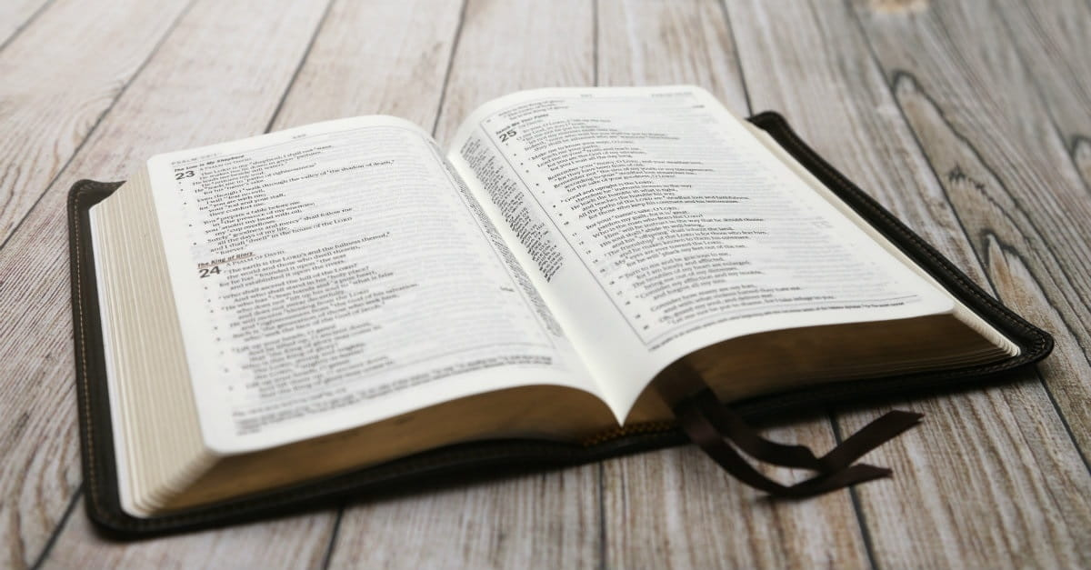
本月金句
使徒行傳 4:11-12
(Acts)

Slide 90
4:11 他是你們匠人所棄的石頭，已成了房角的頭塊石頭。
4:12 除他以外, 別無拯救; 因為在天下人間, 沒有賜下別的名,我們可以靠著得救。
本月金句 Monthly Verse
使徒行傳 4:11-12 (Acts)

Slide 91
4:11 Scripture says that Jesus is “ the stone you builders did not accept. But it has become the most important stone of all.
4.12 You can’t be saved by believing in anyone else. God has given people no other name under heaven that will save them.”
本月金句 Monthly Verse
使徒行傳 4:11-12 (Acts)

Slide 92
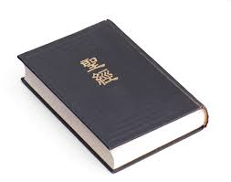
使徒行傳 2:37-47
(Acts)
讀經

Slide 93
2:37 眾人聽見這話，覺得扎心，就對彼得和其餘的使徒說：「弟兄們，我們當怎樣行？」
使徒行傳 2:37-47 (Acts)

Slide 94
2:38 彼得說：「你們各人要悔改，奉耶穌基督的名受洗，叫你們的罪得赦，就必領受所賜的聖靈。
使徒行傳 2:37-47 (Acts)

Slide 95
2:39 因為這應許是給你們，和你們的兒女，並一切在遠方的人，就是主我們神所召來的。」
使徒行傳 2:37-47 (Acts)

Slide 96
2:40 彼得還用許多話作見證
，勸勉他們說：「你們當救自己脫離這彎曲的世代。」
使徒行傳 2:37-47 (Acts)

Slide 97
2:41 於是領受他話的人，就受了洗。那一天，門徒約添了三千人。
使徒行傳 2:37-47 (Acts)

Slide 98
2:42 都恆心遵守使徒的教訓
，彼此交接，擘餅，祈禱。
使徒行傳 2:37-47 (Acts)

Slide 99
2:43 眾人都懼怕。使徒又行了許多奇事神蹟。
使徒行傳 2:37-47 (Acts)

Slide 100
2:44 信的人都在一處，凡物公用。
使徒行傳 2:37-47 (Acts)

Slide 101
2:45 並且賣了田產家業，照各人所需用的分給各人。
使徒行傳 2:37-47 (Acts)

Slide 102
2:46 他們天天同心合意恆切的在殿裡，且在家中擘餅，存著歡喜誠實的心用飯。
使徒行傳 2:37-47 (Acts)

Slide 103
2:47 讚美神，得眾民的喜愛
。主將得救的人，天天加給他們。
使徒行傳 2:37-47 (Acts)

Slide 104

成偉邦傳道
彎曲世代中
的群體

Slide 105
彎曲世代中的群體
徒2:37-47
偉邦傳道
8/3/2020 雪梨華人基督教會

Slide 106

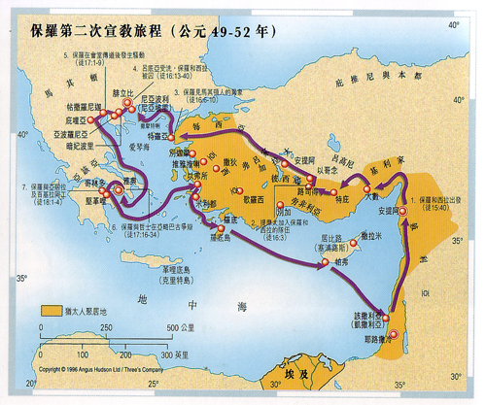

Slide 107
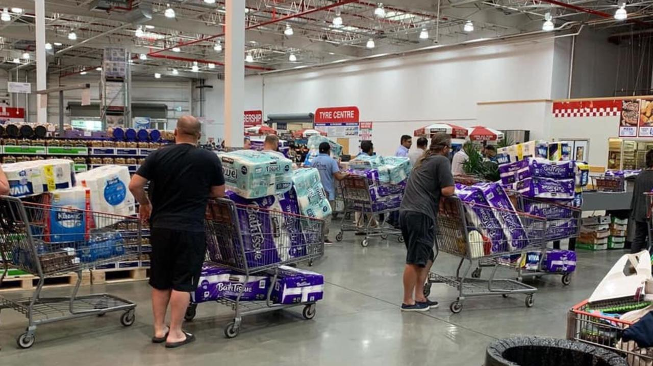
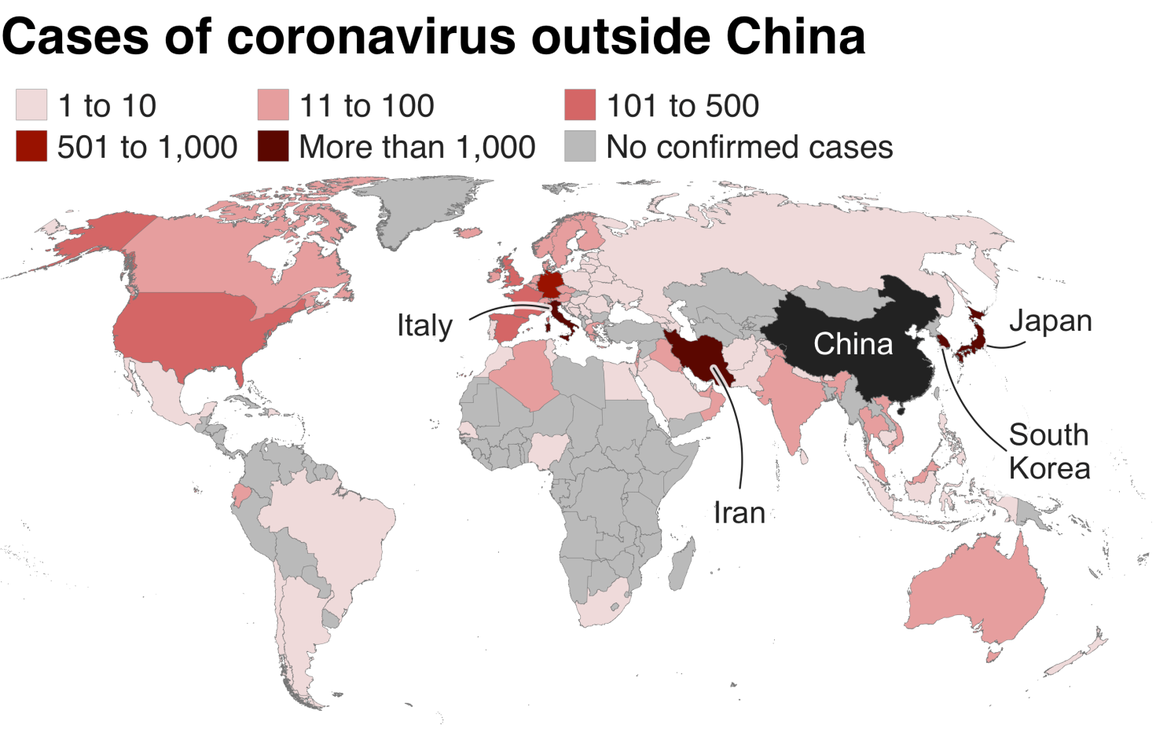

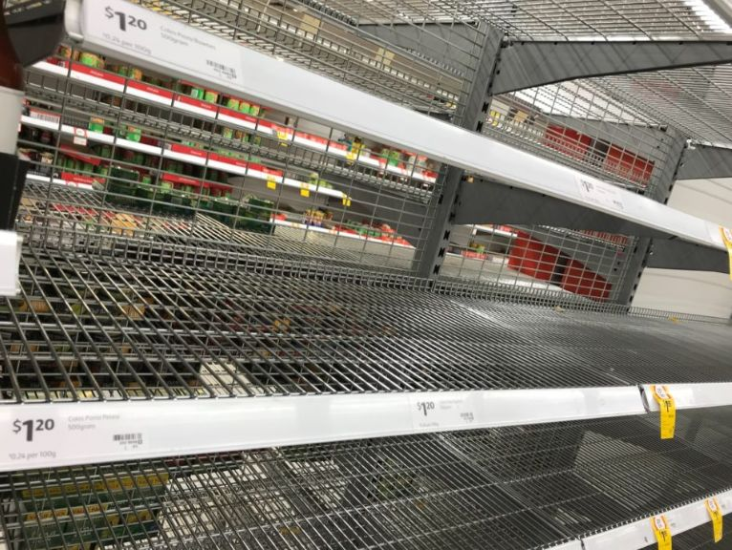
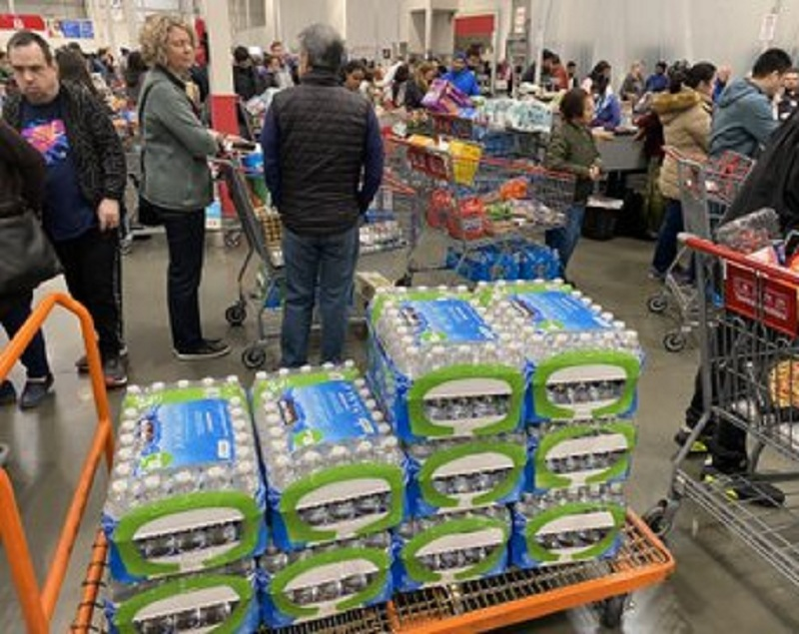

恐慌性搶購

Slide 108
彼得第一次證道 (徒2:37-40)
³⁷眾人聽見這話，覺得扎心，就對彼得和其餘的使徒說：“弟兄們，我們當怎樣行？” ³⁸彼得說：“你們各人要悔改，奉耶穌基督的名受洗，叫你們的罪得赦，就必領受所賜的聖靈。³⁹因為這應許是給你們和你們的兒女，並一切在遠方的人，就是主我們神所召來的。” ⁴⁰彼得還用許多話作見證，勸勉他們說：“你們當救自己脫離這彎曲的世代！”。

Slide 109
彎曲的世代 (徒2:37-40)
³⁷眾人聽見這話，覺得扎心，就對彼得和其餘的使徒說：“弟兄們，我們當怎樣行？” ³⁸彼得說：“你們各人要悔改，奉耶穌基督的名受洗，叫你們的罪得赦，就必領受所賜的聖靈。³⁹因為這應許是給你們和你們的兒女，並一切在遠方的人，就是主我們神所召來的。” ⁴⁰彼得還用許多話作見證，勸勉他們說：“你們當救自己脫離這彎曲的世代！”。

Slide 110
聖經中的“彎曲”
你們做僕人的，凡事要存敬畏的心順服主人；不但順服那善良溫和的，就是那乖僻的也要順服。(彼後2:18)
乖僻 – 不公平 (ESV), 難於處理 (NIV, KJV), 難於忍受 (RSV)

Slide 111


彎曲的世代
你們當救自己脫離這彎曲的世代！

Slide 112
彎曲的世代 (路3:1-6)
¹愷撒提庇留在位第十五年，本丟‧彼拉多做猶太巡撫，…… 那時，撒迦利亞的兒子約翰在曠野裡，…… ⁴正如先知以賽亞書上所記的話說：“在曠野有人聲喊著說：‘預備主的道，修直他的路！⁵一切山窪都要填滿，大小山岡都要削平，彎彎曲曲的地方要改為正直，高高低低的道路要改為平坦。⁶凡有血氣的，都要見神的救恩。’”

Slide 113
彎曲的世代 (路3:5)
¹愷撒提庇留在位第十五年，本丟‧彼拉多做猶太巡撫，…… 那時，撒迦利亞的兒子約翰在曠野裡，…… ⁴正如先知以賽亞書上所記的話說：“在曠野有人聲喊著說：‘預備主的道，修直他的路！⁵一切山窪都要填滿，大小山岡都要削平，彎彎曲曲的地方要改為正直，高高低低的道路要改為平坦。⁶凡有血氣的，都要見神的救恩。’”

Slide 114
彎曲的世代 (路3:5)
¹愷撒提庇留在位第十五年，本丟‧彼拉多做猶太巡撫，…… 那時，撒迦利亞的兒子約翰在曠野裡，…… ⁴正如先知以賽亞書上所記的話說：“在曠野有人聲喊著說：‘預備主的道，修直他的路！⁵一切山窪都要填滿，大小山岡都要削平，彎彎曲曲的地方要改為正直，高高低低的道路要改為平坦。⁶凡有血氣的，都要見神的救恩。’”

Slide 115
彎曲的世代 (路3:5)
¹愷撒提庇留在位第十五年，本丟‧彼拉多做猶太巡撫，…… 那時，撒迦利亞的兒子約翰在曠野裡，…… ⁴正如先知以賽亞書上所記的話說：“在曠野有人聲喊著說：‘預備主的道，修直他的路！⁵一切山窪都要填滿，大小山岡都要削平，彎彎曲曲的地方要改為正直，高高低低的道路要改為平坦。⁶凡有血氣的，都要見神的救恩。’”

Slide 116
彎曲世代新群體(徒2:41-42)
領受他話的人就受了洗，那一天，門徒約添了三千人；都恆心遵守使徒的教訓，彼此交接、掰餅、祈禱。

Slide 117
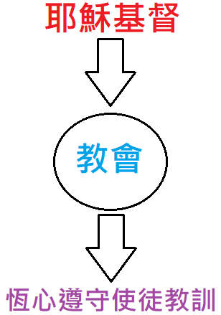
縱向的信徒生活
恆心遵守使徒的教訓

Slide 118

橫向的信徒生活
彼此交接
交接 = 團契 (Fellowship)

Slide 119

什麼是團契？
1. 平日活在一起 (Doing
ordinary thins together)
2. 互相支持及幫助 (Helping
each other)
3. 作決定時問問弟兄姊妹 (Consulting each other in decision-making)

Slide 120
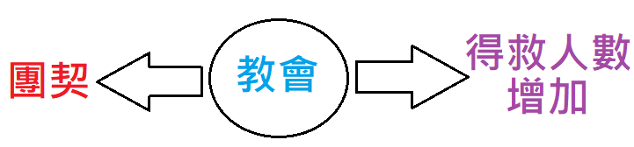
橫向的信徒生活
團契生活的結果
– 在家中掰餅，存著歡喜、誠實的心用飯，讚美神，得眾民的喜愛。主將得救的人天天加給他們。(徒2:46-47)

Slide 121
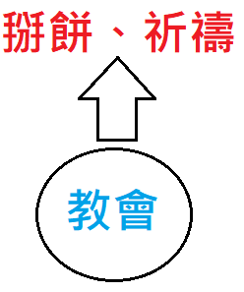
縱向的信徒生活
“都恆心遵守使徒的教訓，彼此交接、掰餅、祈禱。……信的人都在一處，凡物公用”

Slide 122
新群體的使命(腓2:14-16)
¹⁴凡所行的，都不要發怨言、起爭論，¹⁵使你們無可指摘，誠實無偽，在這彎曲悖謬的世代做神無瑕疵的兒女。你們顯在這世代中，好像明光照耀，¹⁶將生命的道表明出來…”

Slide 123
新群體的使命(腓2:14-16)
¹⁴凡所行的，都不要發怨言、起爭論，¹⁵使你們無可指摘，誠實無偽，在這彎曲悖謬的世代做神無瑕疵的兒女。你們顯在這世代中，好像明光照耀，¹⁶將生命的道表明出來…”

Slide 124
新群體的使命(腓2:14-16)
¹⁴凡所行的，都不要發怨言、起爭論，¹⁵使你們無可指摘，誠實無偽，在這彎曲悖謬的世代做神無瑕疵的兒女。你們顯在這世代中，好像明光照耀，¹⁶將生命的道表明出來…”

Slide 125
新群體的使命(腓2:14-16)
¹⁴凡所行的，都不要發怨言、起爭論，¹⁵使你們無可指摘，誠實無偽，在這彎曲悖謬的世代做神無瑕疵的兒女。你們顯在這世代中，好像明光照耀，¹⁶將生命的道表明出來…”

Slide 126
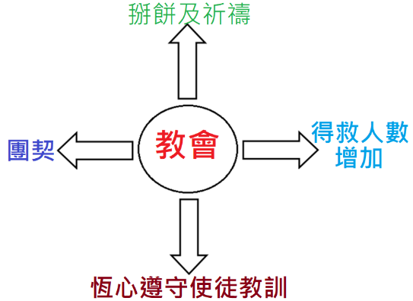

Slide 127
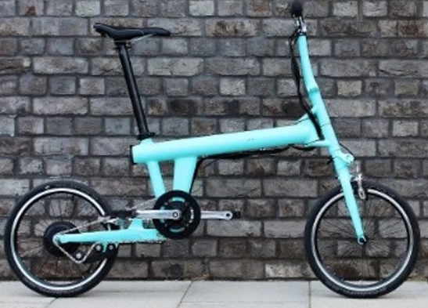
門外的單車不見了！
凡事都不可虧欠人，唯有彼此相愛，要常以為虧欠。因為愛人的，就完全了律法。(羅13:8)

Slide 128
完

Slide 129
奉獻
  Hymns of Life 生命聖詩 458 首
獻己於主

Slide 130
我一生求主管理，
願獻身心為活祭；
我雙手為主作工，
獻己於主
  Hymns of Life 生命聖詩 458 首
V1a

Slide 131
因被主慈愛感動，
因被主慈愛感動。
獻己於主
  Hymns of Life 生命聖詩 458 首
V1b

Slide 132
願我腳為主走路，
步步遵從主吩咐；
願我口時常頌揚，
獻己於主
  Hymns of Life 生命聖詩 458 首
V2a

Slide 133
讚美我榮耀君王，
讚美我榮耀君王。
獻己於主
  Hymns of Life 生命聖詩 458 首
V2b

Slide 134
願我恭敬獻金銀，
不為自己留分文；
我光陰全歸主用，
獻己於主
  Hymns of Life 生命聖詩 458 首
V3a

Slide 135
讚美歌聲永不停，
讚美歌聲永不停。
獻己於主
  Hymns of Life 生命聖詩 458 首
V3b

Slide 136
願我一生聽主命，
放棄己見隨主行；
我心成為主寶座，
獻己於主
  Hymns of Life 生命聖詩 458 首
V4a

Slide 137
願你作王我心中，
願你作王我心中。
獻己於主
  Hymns of Life 生命聖詩 458 首
V4b

Slide 138
W e l c o m e
歡迎新來賓

Slide 139
報告

Slide 140
回應詩
  Hymns of Life 生命聖詩 413 首
主活著

Slide 141
我所事奉復活主，
祂今在世活著，
我知道祂確活著，
不管人怎麼說，
主活著
  Hymns of Life 生命聖詩 第 413 首
V1a

Slide 142
我見祂手施憐憫，
聽聞祂安慰聲，
每次當我需求祂，總必答應。
主活著
  Hymns of Life 生命聖詩 第 413 首
V1b

Slide 143
基督，耶穌，今天仍然活著，
祂與我談，祂伴我走，
生命窄路同過。
主活著
  Hymns of Life 生命聖詩 第 413 首
Ca

Slide 144
基督，耶穌，救恩臨到萬邦，
若問我怎知祂活著，
祂活在我心中。
主活著
  Hymns of Life 生命聖詩 第 413 首
Cb

Slide 145
在我所處環境中，
主愛常在我旁，
我雖有時心煩惱，
但卻永不失望，
主活著
  Hymns of Life 生命聖詩 第 413 首
V2a

Slide 146
我知救主引領我，
衝破暴風狂濤，
一日我主必再來，大顯榮耀。
主活著
  Hymns of Life 生命聖詩 第 413 首
V2b

Slide 147
基督，耶穌，今天仍然活著，
祂與我談，祂伴我走，
生命窄路同過。
主活著
  Hymns of Life 生命聖詩 第 413 首
Ca

Slide 148
基督，耶穌，救恩臨到萬邦，
若問我怎知祂活著，
祂活在我心中。
主活著
  Hymns of Life 生命聖詩 第 413 首
Cb

Slide 149
歡欣，聖徒當歡欣，
大家高聲讚揚，
不息的「哈利路亞」，
歸於基督我王，
主活著
  Hymns of Life 生命聖詩 第 413 首
V3a

Slide 150
尋祂的人有盼望，
祈求者得幫助，
無人有祂的愛心，
仁慈，善良。
主活著
  Hymns of Life 生命聖詩 第 413 首
V3b

Slide 151
基督，耶穌，今天仍然活著，
祂與我談，祂伴我走，
生命窄路同過。
主活著
  Hymns of Life 生命聖詩 第 413 首
Ca

Slide 152
基督，耶穌，救恩臨到萬邦，
若問我怎知祂活著，
祂活在我心中。
主活著
  Hymns of Life 生命聖詩 第 413 首
Cb

Slide 153
祝 福

Slide 154
默禱．散會

